Slide 1
Engineering Materials 20
الجامعة المستنصرية
كلية الهندسة – قسم الهندسة الميكانيكية
مادة موا هندسية
د. ناظم مجبل فالح

Slide 2
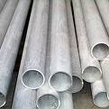
The Three Basics:
Metals
Polymers
Composites
Ceramics

Slide 3
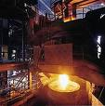
Metal
Cast Iron
Steel
Mild steel, medium carbon steel, high carbon steel
Specialty steel
Stainless (tin plated or galvanized)
Alloys (two or more pure metals)
Steel= iron & carbon
Brass= copper & zinc
Bronze= copper & tin

Slide 4
Polymers
Natural
Animal cellulose
Synthetic-
Thermoplastics
Thermosets

